Slide 1
嵌入式接口技术

Slide 2
嵌入式接口
硬件基础：
接口按硬件分:基础元素
通信(相互通道)、输入(前向通道)、输出(后向通道)
接口按部件分:控制流程
传感器、执行器、人机界面、相互通信、电源

Slide 3
硬件基础
电源
复位
振荡器
端口
功耗控制
可靠性

Slide 4
硬件基础-电源电压
电源电压分为三类：
Type A：+5V; Type B：+3.3V; Type C：+1.8V;
高电压抗干扰能力和驱动能力强；低电压功耗低；
电源范围： 一般±10%,部分芯片 ±5%
宽电压范围芯片适用性好,可简化电源设计；
与电源相关的概念：
电源纹波和电源滤波
掉电检测和数据撕裂
运行模式：运行、待机、掉电

Slide 5
硬件基础-复位
上电复位 （Power-on Reset， POR）片内/外复位
上电延时时器 （Power-up Timer， PWRT）
振荡器起振定时器 （Oscillator Start-up Timer， OST）
欠压复位 （Brown-out Reset， BOR）
可选择电压/可选择在休眠模式下是否允许
外部复位电平及复位时长要求：
H≥80%*Vcc L≤12%*Vcc，复位时长以时钟个数计
复位标志：
a) 上电复位（POR） b) 正常工作期间的WDT 复位
c) 休眠期间的WDT 复位 d) 正常工作期间的MCLR 复位
e) 休眠期间的MCLR 复位 f) 欠压复位（BOR）

Slide 6
硬件基础-复位与特殊功能寄存器
部分寄存器不受任何复位影响，其状态在上电时不确定，在其他复位时不变；
部分寄存器复位时会变为确定初值；
部分寄存器不受WDT复位的影响；
复位后要根据具体情况进行赋值操作。
冷、热启动的区分与处理
无复位标志的处理
利用RAM特性（上电随机、复位不受影响）建立标志区，写入关键字，通过比较关键字区分冷热启动

Slide 7
硬件基础-振荡源
振荡源：内部（不精准）、外部（RC/陶瓷/晶体/EC及差异、配置）
时钟占空比1:1
时钟分频与分配（总线时钟、部件时钟）
指令周期与时钟周期
振荡器控制：频率选择/状态锁定位/状态稳定位
起振定时器（OST）确保起振并且有稳定的时钟

Slide 8
硬件基础-端口
通用端口电平要求：H ≥70%*Vcc L ≤ 30%*Vcc
信号上升时间：10%*Vcc上升到90%*Vcc所需时间
信号下降时间：90%*Vcc下降到10%*Vcc所需时间
好信号：上升/下降时间 ≤ 信号周期*4%
端口复用
端口配置（易用性与灵活性、复杂）：
功能选择、方向选择、极性选择、端口时钟配置
输入：模拟、数字/中断(边沿、KINT)、上拉/下拉
输出：拉/灌电流、频率、推挽/OD开漏

Slide 9
硬件基础-功耗控制
功耗控制 P=K* f²
分总线和部件控制时钟（节能、规避干扰）
低电压供电

Slide 10
硬件基础-可靠性
死机
WDT看门狗与可靠性
传统WDT、窗口WDT
复位区分（上电、WDT复位、软件复位、欠压）与透明恢复
内存可靠性高于端口
输入：周期性重复配置与滤波（
输出：利用端口数据备份周期性刷新内容与配置（注意：内容在前）

Slide 11
硬件-通信(相互通道)
UART
I2C
SPI
1-WIRE(单总线)

Slide 12
1 UART基础知识
UART Universal Asynchronous Receiver-Transmitter
串行通信的特点
在串行通信中，只用一根通信线在一个方向上传输信息，这根线上既要传送数据信息又要传送联络信息，这是串行通信的首要特点。
为了能够识别在一根线上串行传送的信息流中，哪一部分是联络信息，哪一部分是数据信息，就需要通信双方事先作出一系列的通信约定，这就是协议。因此，串行通信的第二个特点是它的信息格式必须事先用协议约定。

Slide 13
1) 通信方式
1 UART基础知识(续)
按照同一时刻数据流的方向可分成三种传送模式：
单工通信： 数据仅能从A到B进行单一方向的传输。
半双工通信：数据可以从A到B进行传输，也可以从B到A进行传输，但不能在同一时刻进行双向传输。
全双工通信： 数据可以在同一时刻从A传输到B，或从B传输到A，即可以同时双向传输。

Slide 14
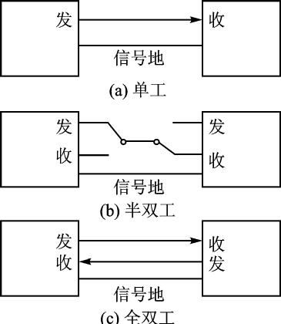
1 UART基础知识(续)
A
B
A
B
A
B
数据通信的三种传送模式

Slide 15
1 UART基础知识(续)
2) 串行通信方式
根据同步方式的不同，串行通信可分为异步通信方式和同步通信方式。
(1)异步通信方式
异步通信方式的特点是每发送一个字符前先发送起始位，发送完字符后再发送结束位，以此作为双方同步的依据。这种方式对硬件要求较宽松，电路简单，但传输效率不高。

Slide 16
1 UART基础知识(续)
(2)同步串行通信方式
同步串行通信方式中一次连续传输一块数据，开始前使用同步信号作为同步的依据。由于连续传输一个数据块，故收发双方时钟必须相当一致，否则时钟漂移会造成接收方数据辨认错误。这种方式下往往是发送方在发送数据的同时也通过一根专门的时钟信号线同时发送时钟信息，接收方使用发送方的时钟来接收数据。同步串行通信方式传输效率高，但对硬件要求高，电路结构复杂。

Slide 17
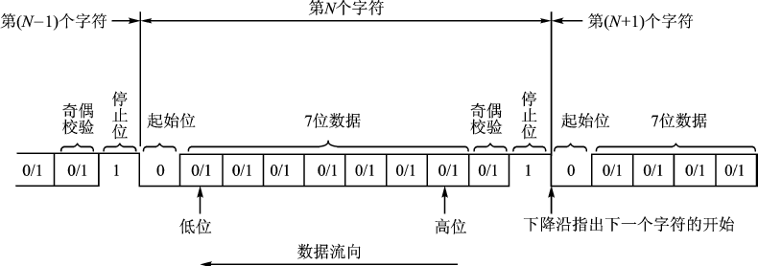
3) 串行通信协议
常采用的通信协议有两类：异步协议和同步协议
1 UART基础知识(续)
(1) 起止式异步协议
起止式异步协议一帧数据的格式如下图所示。
D0
……
D6

Slide 18
1 UART基础知识(续)
由上述工作过程可以看到，异步通信是按字符传输时，每传送一个字符是用起始位来通知收方，以此来重新核对收发双方同步。起止式协议一般用在数据速率较低的场合(<19.2Kbps)。在高速传送时，一般用同步协议。
异步通信时数据是一帧一帧传送的，每帧数据包含有起始位（”0”）、数据位、奇偶校验位和停止位（”1”） ，每帧数据的传送靠起始位来同步。一帧数据的各位代码间的时间间隔是固定的，而相邻两帧的数据其时间间隔是不固定的。在异步通信的数据传送中，传输线上允许空字符。异步通信对字符的格式、波特率、校验位有确定的要求。

Slide 19
1 UART基础知识(续)
字符的格式
每个字符传送时，必须前面加一起始位，后面加上1、1.5或2位停止位。例如ASCII码传送时，一帧数据的组成是：前面1个起始位，接着7位ASCII编码，再接着一位奇偶校验位，最后一位停止位，共10位。
停止位又叫保护时间，常用1/2位

Slide 20
1 UART基础知识(续)
(2) 同步协议
有面向字符和面向比特两种
①为了提高通信效率可以采用同步通信方式。同步传输采用字符块的方式，减少每一个字符的控制和错误检测数据位， 因而可以具有较高的传输速率。
②与异步方式不同的是，同步通信方式不仅在字符的本身之间是同步的，而且在字符与字符之间的时序仍然是同步的，
即同步方式是将许多的字符聚集成一字符块后，在每块信息 (常称之为信息帧)之前要加上1～2个同步字符，字符块之后再加入适当的错误检测数据才传送出去。在同步通信时必须连续传输，不允许有间隙，在传输线上没有字符传输时，要发送专用的”空闲”字符或同步字符

Slide 21
4) 信息的校验方式
1 UART基础知识(续)
串行数据在传输途中，由干扰引起误码是在所难免的。如何发现传输中的错误叫检错；发现错误后，如何消除错误叫纠错。
(1) 奇偶校验
偶校验就是要使字符加上校验位有偶数个“1”；
奇校验就是要 使字符加上校验位有奇数个“1”。
(2) 循环冗余码校验CRC (Cyclic Redundancy Check)
高级的通信协议(如同步串行通信协议)中一般采用循环冗余码CRC检错，以自动纠错的方法纠错。
5) 波特率
并行通信中，传输速率是以每秒传送多少字节(Byte/s)来表示。而在串行通信中，是用每秒传送的位数即波特率(bps，bit/s)来表示。1bps＝1位/秒。

Slide 22
1 UART基础知识(续)
6) 信号的调制与解调
进行长距离传输时，需要在发送端将数字信号转换成适合通信链路传输的模拟信号，这一过程称为“调制”，在接收端将通信链路上传输的模拟信号还原成原来的数字信号，这一过程称为“解调”。
调制器(Modulator): 将数字信号转换为模拟信号，送到通信链路上。
解调器(Demodulator): 将通信链路上的收到的 模拟信号转换成数字信号。
调制器和解调器合二为一就是调制解调器MODEM。
MODEM是进行数据通信所需要的设备，因此把它叫做数据通信设备(DCE: Data Communication Equipment)或数据装置 (Data Set)。

Slide 23
1 UART基础知识(续)
调制的类型有：
振幅键控ASK (Amplitude Shift Keying: 调幅)
频移键控FSK (Frequency Shift Keying: 调频)
相位键控PSK (Phase Shift Keying: 调相)。

Slide 24
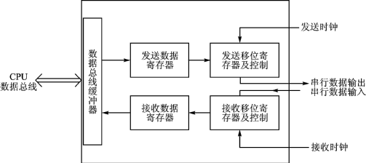
1 UART基础知识(续)
异步串行通信接口基本结构
异步串行通信接口也称为异步接收发送器，UART

Slide 25
1 UART基础知识(续)
异步串行通信常见的错误
(1) 奇偶校验错
在约定奇偶检查的情况下，接收到的字符奇偶 状态和约定不符。
(2) 帧出错
一个字符从起始位到停止位的总数有误。
(3)溢出错
若先接收的字符尚未被MPU读取，后面的字符 又传送过来，则产生溢出错误

Slide 26
RS－232C串行接口标准
1 UART基础知识(续)
RS－232C对电气特性、逻辑电平和各信号线功能都作了规定。
1) 电平规定
逻辑1（MARK: 传号）＝－3～－15V，典型值为－12V；
逻辑0（SPACE: 空号）＝＋3～＋15V，典型值为＋12V。
对于RTS、CTS、DTR和DCD等控制和状态信号电平规定为：
信号有效（接通，ON状态）＝＋3～＋15V，典型值为＋12V；
信号无效（断开，OFF状态）＝－3～－15V，典型值为－12V。
2) 传输距离及通信速率
1969年，EIA颁布的RS-232C标准规定：DTE和DCE之间最大传输 距离为15m，传输数据速率不能高于20Kbps。

Slide 27
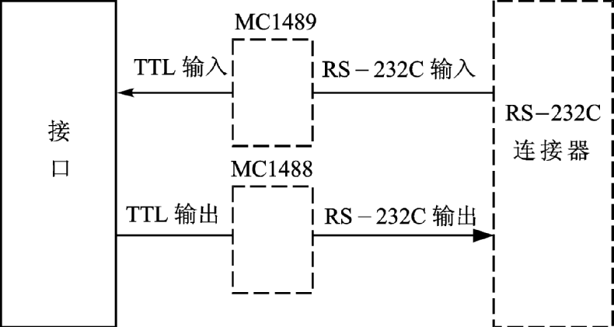
1 UART基础知识(续)
图 EIA-RS-232C与TTL电路电平转换 (1)

Slide 28
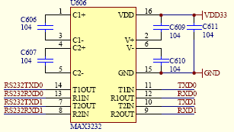
1 UART基础知识(续)
图 EIA-RS-232C与TTL电路电平转换 (2)

Slide 29
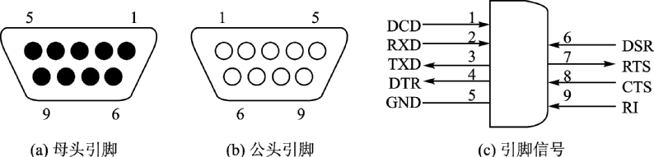
接口信号功能
1 UART基础知识(续)
1)最常用的RS－232C连接器是DB－9型连接器，如下图所示。

Slide 30
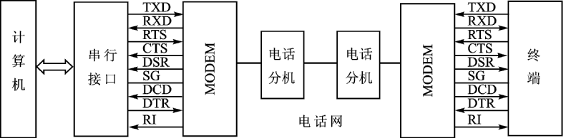
信号线的连接
1 UART基础知识(续)
1) 远距离连接
远距离连接需要加调制解调器MODEM，如下图所示。
公用电话网

Slide 31
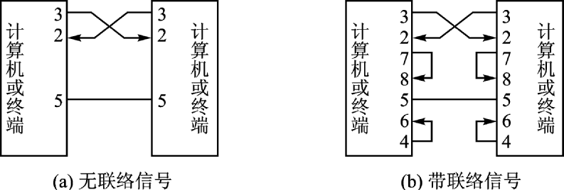
2) 近距离连接
近距离连接不用MODEM，如下图所示。
1 UART基础知识(续)
RTS CTS DSR DTR

Slide 32
串行通信协议应用注意事项
1、接收与死机（超时处理、重新初始化、接收缓冲区防溢出）
2、停止位（又叫数据保护时间）位数与可靠通信（有效通信速率、保障接收方的数据处理时间）
3、波特率精度（ ± 2.5%、外置振荡器、配置选择与通信精度）与可靠通信
4、通信协议、帧格式、收发切换时间及校验
5、帧间隔（字符帧、通信协议帧）、帧长度
6、波特率与通信距离
课后学习Modbus通讯协议，写出提高串行通信可靠性的注意事项及分析。（需提交）

Slide 33
1 UART基础知识(续)
由于RS-232-C接口标准出现较早,难免有不足之处，主要有以下四点：
（1） 接口电平值较高，易损坏接口芯片。
（2） 传输速率低，在异步传输时，波特率为20Kbps。
（3） 接口使用一根信号线和一根信号返回线而构成共地的传输形式，这种共地传输容易产生共模干扰，故抗噪声干扰性能弱。
（4） 传输距离有限，最大传输距离标准值为50英尺，实际上也只能用在50米左右。

Slide 34
1串行通信协议基础知识(续)
针对RS-232-C的不足，于是就不断出现了一些新的接口标准，RS-485就是其中之一，它具有以下特点：
1) RS-485的电气特性：
逻辑“1”以两线间的电压差为+2~+6v表示；
逻辑“0”以两线间的电压差为-2~-6v表示。
接口信号电平比RS-232-C降低了，就不易损坏接口电路的芯片， 且该电平与TTL电平兼容，可方便与TTL电路连接。

Slide 35
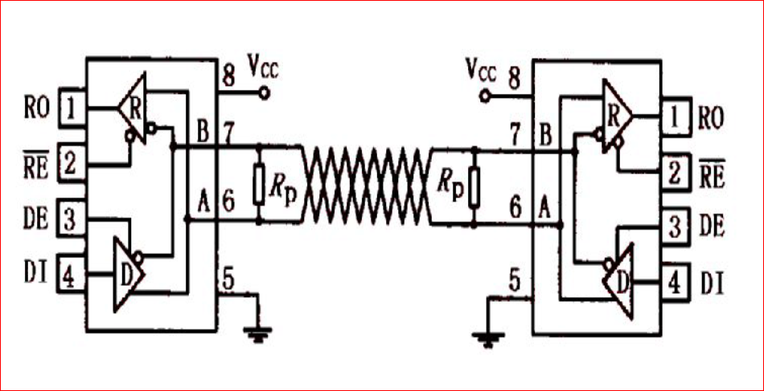

Slide 36
1串行通信协议基础知识(续)
2) RS-485接口中，收发器采用平衡发送和差分接收，即在发送端，驱动器将TTL电平信号转换成差分信号输出；在接收端，接收器将差分信号变成TTL电平，因此具有抑制共模干扰的能力。接收器能够检测低达200mV的电压，具有高的灵敏度，故数据传输距离可达千米以上。
3) RS-485最大的通信距离约为1219M，最大传输速率为10Mbps，传输速率与传输距离成反比，在100Kbps的传输速率下，才可以达到最大的通信距离，如果需传输更长的距离，需要加485中继器。 RS-485总线一般最大支持32个节点，如果使用新型的485芯片，可以达到128个或者256个节点，最大的可以支持到512个节点。实际并不会使用，不利于维护。工程上需分组处理。

Slide 37
1串行通信协议基础知识(续)
因RS-485接口具有良好的抗噪声干扰性，长的传输距离和多站能力等优点使其成为首选的串行接口。 因为RS485接口组成的半双工网络，一般只需两根连线，所以RS485接口均可直接采用屏蔽双绞线传输。 RS485接口连接器采用DB-9的9芯插头座，与智能终 端RS485接口采用DB-9(孔)，与键盘连接的键盘接口 RS485采用DB-9(针)。
除RS485外，类似的还有RS422/423协议，目前比较少用。
RS485应用注意事项：
极性、最远端端匹配电阻（各110欧）、T型线长度（<3.4M）、线路保护

Slide 38
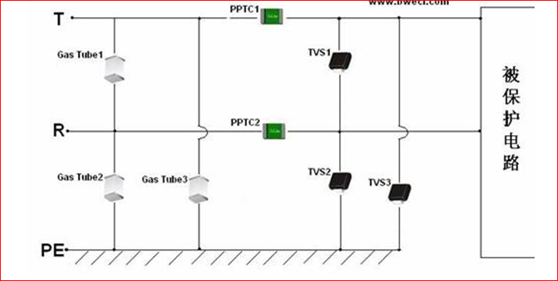
RS485保护电路

Slide 39
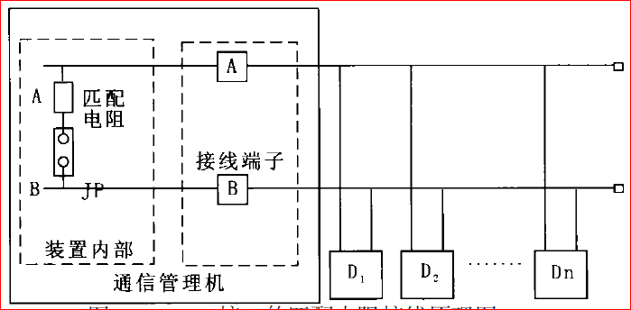
RS485 T型接线与匹配电阻

Slide 40
硬件-通信(相互通道)
UART
I2C
SPI
1-WIRE(单总线)

Slide 41
2 I2C 总线
I2C总线是一种由PHILIPS公司 (现名NXP)研制的两线式串行总线，用于连接MCU及其外围设备。
I2C总线最主要的优点是其简单性和有效性。
I2C总线占用的空间非常小，降低了互联成本。
总线的长度可高达25英尺(约7.6m)，并且能够以100Kbps的最大传 输速率支持40个组件。
另一个优点是支持多主控，任何设备都可以成为主控控制信号传输和时钟频率，在任何时刻只能有一个主控。

Slide 42
2 I2C 总线(续)
I2C总线系统组成
I2C总线是由数据线SDA 和时钟SCL
最高传送速率100kbps
从设备均并联在这条总线上，每个设备都有唯一的地址

Slide 43
I2C总线是多主系统：系统可以有多个I2C节点设备组成
2 I2C 总线(续)
主I2C设备发出时钟信号、地址信号和控制信号，选择通信的从I2C设备并控制收发。
系统要求：
1) 各个节点设备必须具有I2C接口功能;
2) 各个节点设备必须共地；
3) 两根信号线必须接上拉电阻。
+V_{DD}
R_{P}
R_{P}
SCL
Pull up resistors
SDA
I2C1
I2C 2
……
I2C n
主IIC
图 多I2C设备接口示意图

Slide 44
2 I2C 总线(续)
I2C总线的状态和信号
1) 空闲状态
SCL和SDA均处于高电平状态，即为总线空闲状态
2) 占有总线和释放总线
器件若想使用总线应当先占有它，占有总线的主控器 向SCL线发出时钟信号。数据传送完成后应当及时释放总线，即解除对总线的控制(或占有)，使其恢复成空闲状态。
3) 开始/启动信号(S)
启动信号由主控器产生；在SCL信号为高时，SDA产生一个由高变低的电平变化，产生启动信号。

Slide 45






4) 结束/停止信号(P)
启动信号和停止信号的产生见下图。
2 I2C 总线(续)
5) 应答信号
应答信号是对字节数据传输的确认。1位，接收者接收1字节后，向发出者发送一个应答。对应于SCL第9个应答时钟脉冲，若SDA线仍保持高，则为非应答信号(NACK)。 ACK继续发送；NACK结束发送。
6) 控制位信号
1位，I2C主机发出的读写控制信号，高为读、低为写
图 启动信号和停止信号的产生

Slide 46
2 I2C 总线(续)
7) 地址信号
为从机地址，占7位，称之为“寻址字节”，含义如下：
D7 | D6 | D5 | D4 | D3 | D2 | D1 | D0
DA3 | DA2 | DA1 | DA0 | A2 | A1 | A0 | R/ W
器件地址（DA3---DA0）：
引脚地址（A2、A1、A0）：
读写控制位/方向位（R/W）：1=读，0表=写。
7位地址和读写控制位组成1个字节(寻址字节)。

Slide 47
2 I2C 总线(续)
8) 等待状态
在I2C总线中，赋予接收数据的器件有使系统进行等待状态的权力，但等待状态只能在一个数据字节完整接收之后进行。
例如，当进行主机发送从机接收的数据传送操作时，若从机在接收到一个数据字节后，由于中断处理等原因而不能 按时接收下一个字节；从机可以通过把SCL下拉为低电平， 强行使主机进入等待状态。在等待状态下，主机不能发送数 据，直到从机认为自己能继续接收数据时，再释放SCL线， 使系统退出等待状态，主机才可以继续进行后续的数据传送。

Slide 48
I2C总线基本操作
2 I2C 总线(续)
数据SDA和时钟SCL线在连接到总线的器件间传递信息。
每个器件有唯一的地址标识。
都可以作为一个发送器或接收器，由器件的功能决定。
器件除了能看作发送器和接收器外，在执行数据传输时它 也可以被看作是主机或从机。
主机是初始化总线的数据传输并产生允许传输时钟信号的器件，此时任何被寻址的器件都被认为是从机。

Slide 49
2 I2C 总线(续)
术 语 | 描 述
发送器 | 发送数据到总线的器件
接收器 | 从总线接收数据的器件
主机 | 初始化发送产生时钟信号和终止发送的器件
从机 | 被主机寻址的器件
多主机 | 同时有多于一个主机尝试控制总线但不破坏报文
仲裁 | 是一个在有多个主机同时尝试控制总线但只允许其中 一个控制总线并使报文不被破坏的过程
同步 | 两个或多个器件同步时钟信号的过程

Slide 50
启动和停止条件
2 I2C 总线(续)
在SCL高电平时，SDA 线从高向低切换，表示启动
当SCL高电平时，SDA 线由低向高切换，表示停止
启动和停止条件由主机产生。总线在起始条件后处于忙的状态，在停止条件的某段时间后，总线处于空闲状态
如果产生重复启动而不产生停止,总线会一直处于忙状态

Slide 51
2 I2C 总线(续)
I2C总线数据传输格式
(1) 一般格式：
(2) 写操作格式：
红色起始信号S、地址信号、控制信号W、各个数据、结束 信号P，均为主I2C设备发送、从I2C设备接收；黑色的应答信号 A/A由从I2C设备发送、主I2C设备接收。
(3) 主控制器读操作格式:
S | 从I2C地址(7位) | R/W | A | 传输数据 | A | P
S | 从I2C地址 | A | 数据1 | A | 数据2 | A | …… | 数据n | A/A | P
S | 从I2C地址R | A | 数据1 | A | 数据2 | A | …… | 数据n | A | P
红色的信号均为主I2C设备发送、从I2C设备接收；黑色的 信号均为从I2C设备发送、主I2C设备接收。

Slide 52
2 I2C 总线(续)
(4) 主控制器读/写操作格式 ：
由于在一次传输过程中要改变数据的传输方向，因此起始信号和寻址字节都要重复一次，而中间可以不要结束信号。
在一次传输中，可以有多次启动信号。

Slide 53
标准模式I2C 总线规范的扩展
2 I2C 总线(续)
标准模式I2C总线规范在80年代初期已经存在。它规定数据传输速率可高达100kbit/s ，而且7 位寻址。
标准模式I2C总线规范不断升级。到今天它提供了以下的扩展：
快速模式位速率高达400kbit/s
高速模式(Hs模式)位速率高达3.4Mbit/s
10位寻址允许使用高达1024个额外的从机地址

Slide 54
I2C应用注意事项
1、ACK与死机
2、帧间隔与正常通信
3、不是所有芯片都支持广播地址
4、7位与10位地址
5、SCL、SDA 一定要开路输出
6、时钟速率与通信距离
7、结束与复位

Slide 55
硬件-通信(相互通道)
UART
I2C
SPI
1-WIRE(单总线)

Slide 56
SPI 串行外设接口总线
SPI总线是Motorola公司推出的同步串行外设接口, 它用于MCU与外设以串行方式进行通信(8位数据同时同步地被发送和接收) , 系统可配置为主或从操作模式。
外围设备包括LCD、OLED 显示驱动器或A/D 转换器、FLASH存储器、RF等。
SPI需4条线:
串行时钟线(SCK)
主机输入/ 从机输出数据线MISO
主机输出/ 从机输入数据线MOSI
低电平有效的从机选择线CS(SS)。
SPI最高速率可达5 Mb/ s

Slide 57
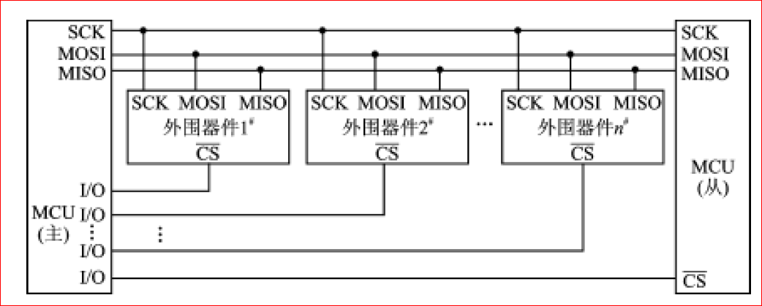
SPI 总线系统的组成

Slide 58
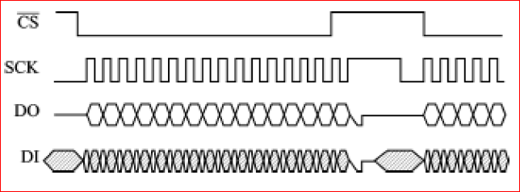
SPI 总线时序
当SPI工作时, 高位在前
SPI总线典型时序图如图所示

Slide 59
用GPIO口线模拟SPI 操作
对于没有SPI 接口的MCU来说, 可使用软件来模拟SPI 的操作, 包括串行时钟、数据输入和输出。

Slide 60
SPI 注意事项
对于不同的串行接口外围芯片, 它们的时钟时序是不同的。

Slide 61
硬件-通信(相互通道)
UART
I2C
SPI
1-WIRE(单总线)

Slide 62
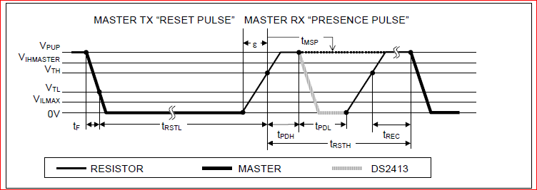
1-WIRE
Dallas 研发，可单线供电、通信
复位与初始化

Slide 63
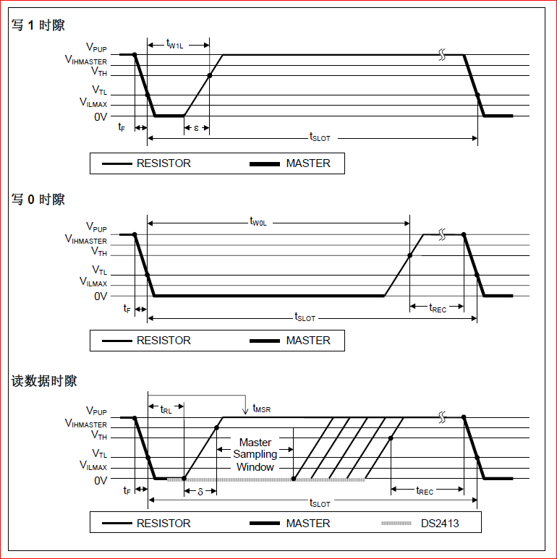
1-WIRE

Slide 64
1-WIRE
处理流程
通过1-Wire 端口访问协议如下：
1、初始化
2、ROM 功能命令
3、PIO 功能命令
4、数据

Slide 65
初始化
1-Wire总线上的所有数据传输均从初始化过程开始。初始化序列由主机发送的复位脉冲和从机发送的应答脉冲组成。应答脉冲用于通知总线主机从器件已挂接在总线上，并已准备就绪。
ROM 功能命令
一旦主机检测到应答，就会发出7条ROM功能命令中的一个。
Read ROM 读取的8位家族码、唯一的48位序列码和8位CRC码。该命令只适用于总线上只有一个从器件的情况。如果总线上连接了多个从器件，那么当所有从器件都试图在同一时刻发送数据时就会发生数据冲突(漏极开路产生“线与”结果)，导致从机读取的家族码和48位序列码与CRC码不匹配。
Match ROM 64位ROM码，总线主机利用该命令可以访问多点总线上某个特定的器件。只有其内部ROM 码与主机发出的64位ROM码（包括外部地址）正确匹配的器件才会响应随后的存储功能命令，而与64位ROM 码不匹配的其它从器件均等待下一个复位脉冲。

Slide 66
Search ROM [F0h]当系统启动初始化时，主机不知道从器件的数量，也不知道各器件ID。利用总线的“线与”特性，主机可用排除法来确定所有从器件的ID。
为得到ID码，主机从最低有效位开始发送三个时隙。
在第一个时隙中，参与查询的从器件输出自身器件ID码的真值。
在第二个时隙中，参与查询的从器件输出其ID码的反码。
第三个时隙中，由主机写入所选位的原码。所有与主机写入位不匹配的从器件都将不再参与搜索。
如果主机读取到的从器件的原码和补码均为0，那么，总线主机将认为至少存在两个以上的从器件。选择将1或0写入从器件，总线主机的ROM码树就出现了分支。完成最低有效位到最高有效位的整个循环后，总线主机就得到了一个从器件的ID码。。

Slide 67
Skip ROM [CCh]
在单点总线系统中，总线主机可使用该命令直接访问PIO而不需要提供从器件的64 位ROM 码，从而节省时间。如果总线上挂接有多个从器件，并且在Skip ROM 命令后紧跟着发出一个Read 命令，那么总线上的多个从器件就会同时传输数据，从而发生冲突（漏极开路下拉产生“线与”结果）。

Slide 68
Resume [A5h]
为了最大程度提高多点网络中的数据吞吐量，可以使用Resume 命令。执行该操作时首先检查RC 位的状态，如果RC 标志为1，则直接传送PIO控制功能命令，类似于Skip ROM 命令。将RC 位置位的唯一方法是执行Match ROM、Search ROM 或Overdrive Match ROM 命令，一旦RC 位为1，便可用Resume Command 功能反复访问该器件。

Slide 69
Overdrive Skip ROM [3Ch]
在单点总线中，总线主机可通过Overdrive Skip ROM 命令在不知道从器件ID的情况下访问PIO，从而节省时间。与普通Skip ROM 命令不同的是，Overdrive Skip ROM 命令可将设备设置为高速模式（OD = 1）。执行了此命令后，所有通信将运行在高速模式下，直到主机发送一个最短持续时间为480μs 的复位脉冲把总线上的所有从器件重新设置为标准速度(OD = 0)为止。
对于多点总线， Overdrive Skip ROM命令将会把所有支持高速模式的从器件设置为高速模式。随后，在高速模式下发出一个复位脉冲，然后发出Match ROM或Search ROM 命令序列，这将加快搜索过程。

Slide 70
Overdrive Match ROM [69h]
主机发出Overdrive Match ROM 命令之后、再以高速模式的速率发送64位ROM 码，这使其可在多点总线上寻址到一个特定的设备，并同时将其设置为高速模式。只有内部ROM码与主机发出的64位ROM码匹配的设备才会响应随后的PIO功能命令。已经被前面的Overdrive Skip命令或 Overdrive Match命令设为高速模式的从机将一直保持高速模式。所有支持高速模式的从机在持续时间最小为480μs 的复位脉冲后回到标准速率。Overdrive Match ROM命令适用于单点或多点总线。

Slide 71
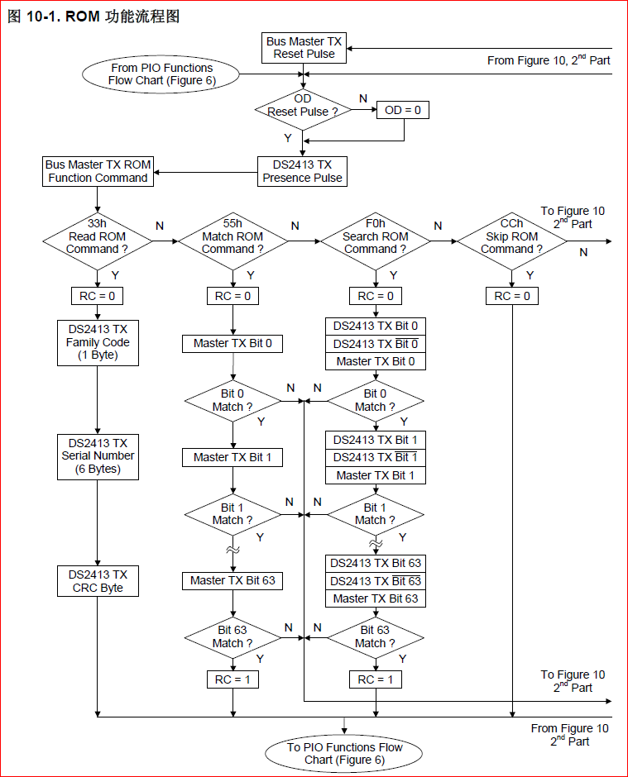

Slide 72
硬件-输入(前向通道)
GPIN
A/D
CAP
KINT
触摸按键

Slide 73
硬件-输出(后向通道)
GPOUT
D/A
PWM

